Slide 1
Eesti Aiandusliidu V Visioonikonverents
“Pereettevõtluse kui ärimudeli head ja vead”
“Mida (äris) ebaõnnestumise korral ette võtta?”
Urmas Arumäe LLM, MA, PhD
01.11.2018
Strand SPA & Konverentsihotell Pärnu.

Slide 2

Esimene Eestis

Slide 3
Mõisted
Ettevõtja
Ettevõte
Firma
Pere…
FIE?

Slide 4
Pereettevõtlus
Pereettevõtlus
on ühe pere või suguseltsi
tegevus pereliikmete ja äritegevuse kombineerimisel,
mille eesmärk
on kasumit taotlevate ettevõtjate asutamine, valitsemine, käigus
hoidmine, arendamine ja laiendamine tulu saamiseks kauba tootmise
ja teenuste osutamise teel.

Slide 5
Pereettevõtlus (2)
Isade pärandi hoidmine
Pere vajaduste rahuldamine läbi ettevõtluse
Pere ja ettevõtte vastuolude lahendamine
Pereettevõtte edasiandmine uuele põlvkonnale

Slide 6
Pereettevõte
Pereettevõte
tähendab ühe pere või suguvõsa ning selle liikmetele (pereettevõtjad) kuuluva äriühingu ühist tegutsemist ja koostoimimist –
pereettevõte on perega lõimitud (integreeritud) äriühing.

Slide 7
Pereettevõtja
Pereettevõtja
on füüsiline isik, kes aktiivse ja ettevõtliku pereliikmena
või koos teiste pereliikmetega võtab tulevase tulu lootuses riski
ning asutab äriühingu või omandab osaluse äriühingus, mille tulemusena
kuulub selles äriühingus perele enamusotsustusõigus ja õigus äriühingu
valitsemises ja/või juhtimises osaleda. Ehk lihtsamalt – pereettevõtja on pereettevõtte omanik.

Slide 8
Perekond, pere, suurpere
Sugupuu
Abielu üldised õiguslikud tagajärjed
Peresse abiellumine
Lahutus
Vabaabielu
Sugulusest tulenevad õigused ja kohustused
Perekonna ülesanded

Slide 9
Perekond, pere, suurpere (2)

Slide 10
Pereettevõtte põhitunnused
(Euroopa Komisjoni raport)

Slide 11
Pereettevõtte põhitunnused
(Autori käsitluse järgi)

Slide 12
Kas FIE on pereettevõte?
Füüsiline isik
Isiklik vastutus kogu varaga
Puudub osadeks/aktsiateks jaotatav kapital
FIE pole üleantav (põlvest põlve) – loetakse surmaga lõppenuks = põlvkondade vahetus pole võimalik
Puudub äriühingutele seadusega kehtestatud juhtimisstruktuur (nagu nõukogu ja juhatus) kus osaleda

Slide 13
Pereettevõtete liigitus

Slide 14
Pereettevõtte arengufaasid

Slide 15
Pereettevõtlus kui kompleksne süsteem

Slide 16
Dilemma ja Buddenbrookide efekt

Slide 17
Dokumendid nende hierarhias
Pere väärtuste kataloog (values statement)
Pere käitumiskoodeks (code of conduct)
Pere harta (family charter)
Omanike leping (shareholders’ agreement – SHA)
Pereettevõtte põhikiri
Rituaalid

Slide 18
Vara

Slide 19
Perekonna bilanss

Slide 20
Ühinguvalitsemise struktuurid

Slide 21
Paralleelstruktuurid

Slide 22
Pere- ja pereettevõtte nõukogu funktsioonid

Slide 23
Põlvkonnavahetus
Omanduse üleminek
  võõrandamine
  õigusjärglus
    seaduse järgi
    testament
    pärimisleping
Juhtimise üleminek

Slide 24
Tippjuhi ülesanded põlvkonnavahetuse ettevalmistamisel

Slide 25
Tippjuhi planeeritud vahetus

Slide 26
Pereettevõtte piirväärtus põlvkonnavahetuse paradigmas

Slide 27
“VEAD ON VARA – KAS TÕESTI”

Slide 28
Probleemi lahendamine eeldab probleemi tunnistamist
Mina ju ei eksi ja vigu ei tee!
Süüdi on kõik teised, mitte mina!
Teised teevad ka nii!
Probleemi tunnistamine ei ole häbiasi ega nõrkuse tunnus
Probleemi tunnistamine on esimene samm õiges suunas
Edasi tuleb probleemi analüüsida, leida lahendused ja need ellu viia
Enamasti ei saa me probleemiga üksinda hakkama

Slide 29
Ära jää probleemiga üksinda
Ole valmis selleks, et jääd oma probleemiga üksinda – samas tee kõik endast olenev, et seda ei juhtuks
Ole valmis selleks, et kaotad hulga n-ö “sõpru”, kellele ei sobi ebaõnnestunuga suhelda – nende “kinnihoidmiseks” ära energiat raiska
Rasketes olukordades saad teada, kes on sõber ja kes niisama lipitseja
Ära “tõmbu kaevikusse” – suhtle inimestega ja ole võlausaldaja(te)le kättesaadav.
Hoia tagala korras, muidu on lahingus raske – kodu peaks olema sinu kindlus!

Slide 30
Ole enda ja lähedaste vastu aus
Ära ennast probleemiga seoses peta, ära ilusta olukorda, ära heieta katteta lootusi
Ole lähedaste ja sõprade vastu probleemist rääkides aus (muidu ikka ka ☺) – siis saad neile toetuda
Ära proovi olla keegi teine – see ei õnnestu!
Ausus on omadus rääkida tõtt ja hoiduda valetamisest – miks see nii raske on?

Slide 31
Asjad saab uued osta, aga …
Kas sööme selleks, et elus püsida või elame selleks, et süüa?
Kas võidab see, kellel on surres rohkem asju?
Warren Buffett on aastal 1986 ajakirja “Fortune” küsimusele “palju peaks lastele vara jätma” vastates pakkunud rusikareegli: The perfect amount to leave to your kids is ''enough money so that they would feel they could do anything, but not so much that they could do nothing.‘’ (piisavalt, et nad tunneks, et suudavad teha kõike, kuid mitte nii palju, et nad ei peaks midagi tegema).
… inimest mitte!

Slide 32
Tark on ebaõnnestumisest õppida
Millegi lõpp on alati millegi teise algus
Probleemid on lahendamiseks
Mõtle ja käitu positiivselt
Edust ei ole suurt midagi õppida, õppima peab ebaõnnestumistest
Ära jää tehtu üle heietama, ennast või teisi süüdistama – see ei lahenda probleemi. Mine eluga edasi! Tegele (kasvõi vahelduseks) mõne uue asjaga, mis aitaks muremõtetest vabaneda.
Ajaga mõistad, et tehtud vead on vara!
Õpi oma vara õigesti kasutama!

Slide 33
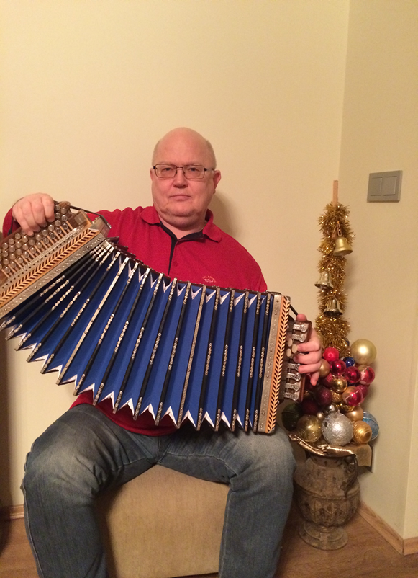

Siis kui mul oli raske, …
… ehitasin
lõõtspilli (2015)
… lõpetasin cum laude Usuteaduse Instituudi (2016)
+ igapäevane dotsendiamet EBS-is ja advokaaditegevus
… kaitsesin doktoriväitekirja (2010);
… kirjutasin 4 raamatut:
-Territorial Communities: Legal Organization and Management (Lambert Academic Publishing, 2010)
-Organisatsiooni ja juhtimise õiguslik korraldus (Juura, 2013)
-Äritehingute ja –ressursside õiguslik korraldus (Juura, 2013)
-Pereettevõtluse käsiraamat
(EPL, 2015)

Slide 34
Autori kontaktandmed
Urmas Arumäe LLM, MA, PhD
EBS-i juhtimise õppetooli
dotsent,
vandeadvokaat
Arumäe & Sipari Advokaadibürood OÜ
www.abbyroo.eu
E-post: urmas.arumae@abbyroo.eu
Mob: +372 5151451

Slide 35
Autorist lähemalt
Urmas Arumäe on pikaajalise kogemusega vandeadvokaat ja juhtimiskonsultant ning armastatud õppejõud. Ta on lõpetanud õigusteaduse eriala Tartu Ülikoolis (LLM), EBSi rahvusvahelise ärijuhtimise magistriprogrammi (MBA), Stockholmi Ülikooli Euroopa Liidu õiguse magistriprogrammi (LLM) – cum laude ja Usuteaduse Instituudi teoloogia magistriprogrammi (MA) – cum laude. Tal on EBSi juhtimisteaduse doktori kraad (PhD).
Urmas on spetsialiseerunud era- ja avaliku sektori juhtimise õiguslikule korraldusele. Ta on nõustanud märkimisväärsel hulgal äriühingute omanikke ning juhtorganite liikmeid väga erinevates juhtimis- ja ärialastes küsimustes, aga ka omavalitsusüksuste juhte. Ta on kirjutanud ettevõtjatele ja juhtidele vajalikke õpikuid ning väga populaarseks osutunud Pereettevõtluse käsiraamatu. Ta on tegutsenud ka avalikus sektoris justiitsministrina (1994) ja Viimsi vallavanemana (2005-2008). Loobus poliitikast aastal 2011.

